Slide 1


Slide 2
Empecemos
Con la herramienta de tareas que Microsoft Office implemento su finalidad es mejorar la gestión de trabajos en cuestiones de horarios y actividad respectivos.
Regularmente algunos de nosotros tenemos la costumbre de hacerlo en una agenda, pero… ¿por que no aliarnos con la tecnología?.

Slide 3
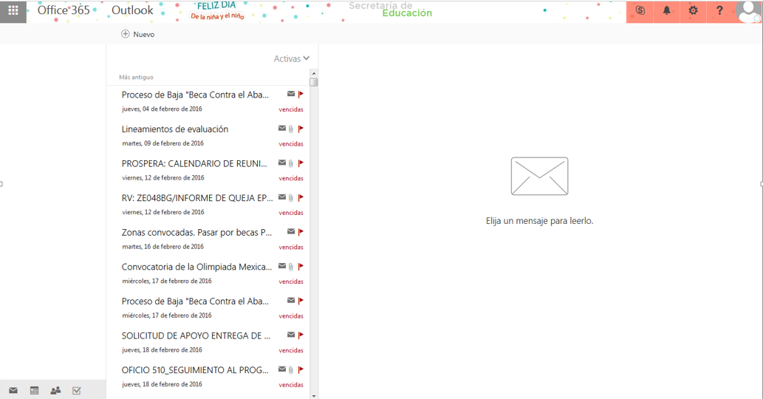
Es importante conocer nuestra interfaz que esta a toda disposición de acoplarse a nuestro modo de trabajo.

Slide 4
Si tenemos en mente planificar una nueva actividad o tarea lo podemos hacer en este apartado.

Slide 5
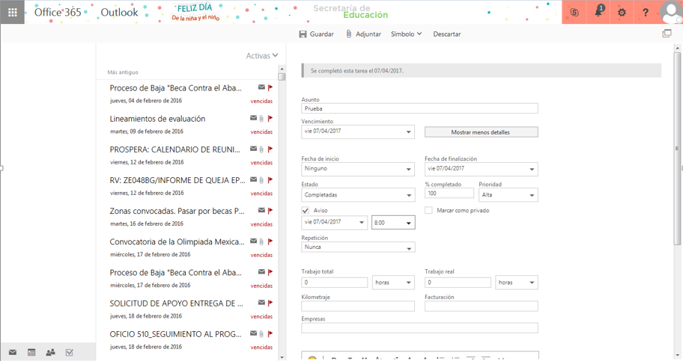
Automáticamente se abre esta ventana, posterior a eso debemos proceder a llenar solo los campos necesarios.

Slide 6
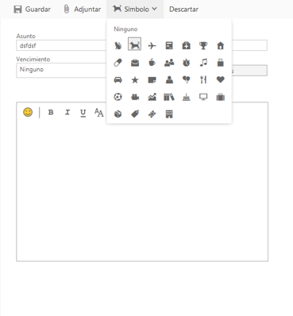
Guardar: Presionamos el botón siempre y cuando nos encontremos seguros de lo establecido.
Adjuntar: Con este botón podemos colocar algún archivo desde nuestro ordenador.
Símbolo: Con este botón podemos colocar el icono que mas represente a nuestra actividad (Opcional).
Descartar: Nos permite borrar nuestra tarea sin ser publicada.
Características de creación de tarea. (Símbolo)

Slide 7
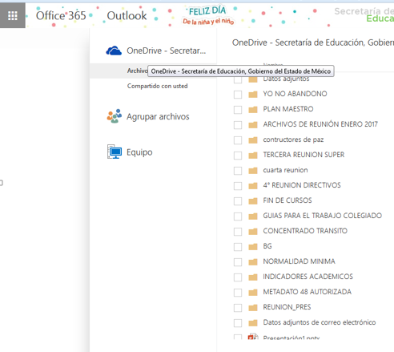
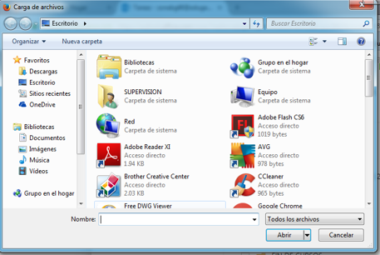
Si queremos “Adjuntar” algún archivo.
Podemos insertar archivos guardados en nuestro OneDrive.
Así mismo podemos hacerlo con archivos que almacena nuestro ordenador.

Slide 8
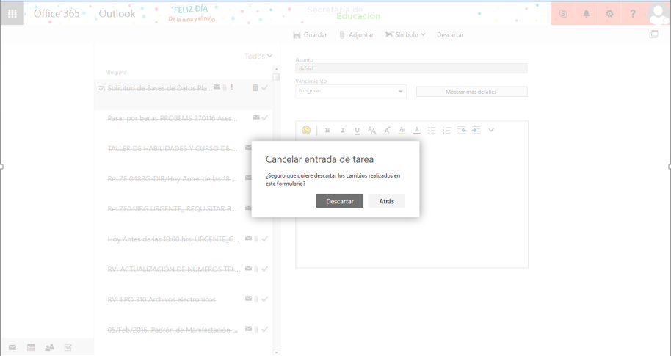
Si queremos “Descartar” alguna tarea
Debemos presionar “Descartar” para borrar nuestra tarea aun NO publicada.

Slide 9
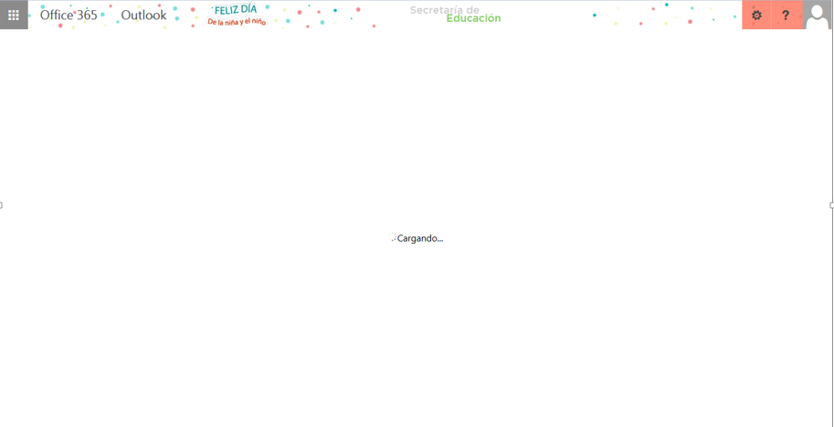
Es importante esperar que Tareas ejecute los procesos que nosotros realizamos.

Slide 10
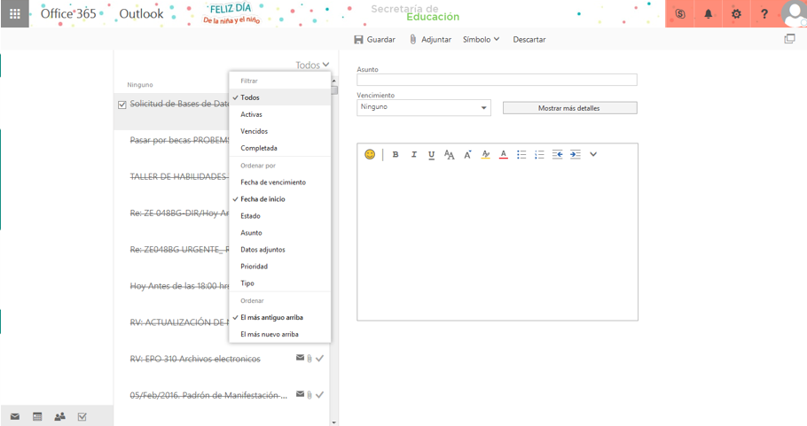
Si nosotros buscamos alguna tarea ya caducada o vigente lo podemos hacer según las categorías que se muestran.

Slide 11
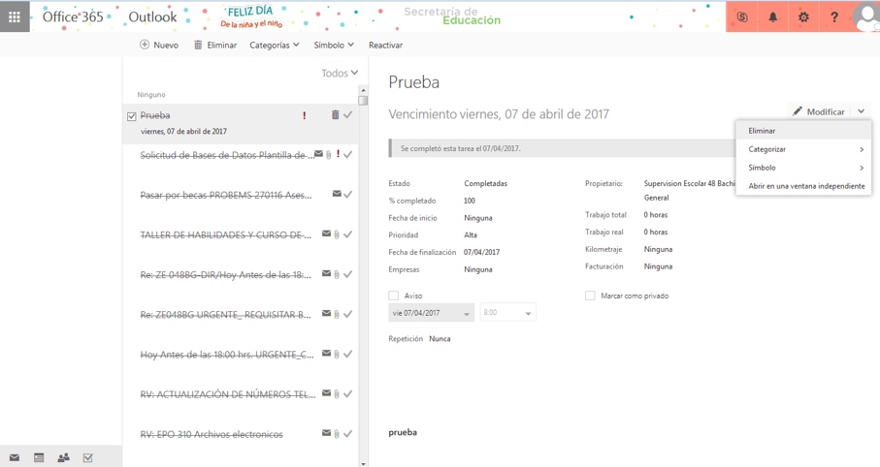
Podemos realizar modificaciones a las tareas o en su defecto eliminar de la misma manera como anteriormente se a explicado.

